Slide 1

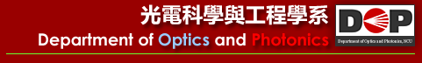
以非週期性晶疇極化反轉鈮酸鋰作為電光可調腔內泵浦多波長光參量振盪器之研究 Electro-optic spectrum tuning in multiline intracavity optical parametric oscillators using aperiodically poled lithium niobate
林學汕 Lin Shue-Shan
指導教授： 陳彥宏 博士
Nonlinear Integrated Laser Photonics Lab (NILP),
Department of Optics and Photonics,
National Central University, Jhongli 320, Taiwan
Notes:
各位口委老師、同學好，我是報告者林學汕，今天我要報告的題目為””，感謝各位口委與我的指導教授陳彥宏博士。

Slide 2
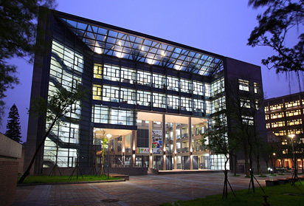
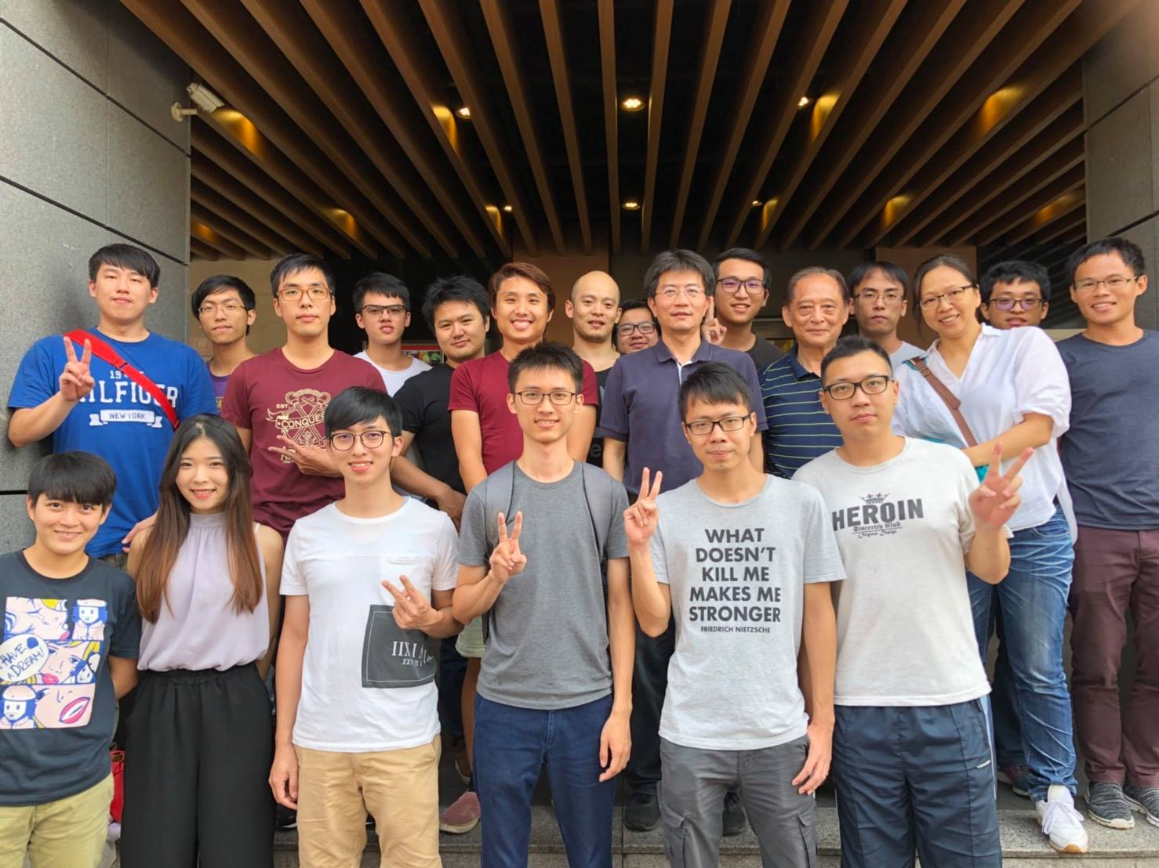
Outline
Introduction
OPO spectral tuning
Motivation
Working principles
Optical Parametric Oscillators
Electro-Optic Effect
Device Design and Fabrication
Genetic algorithm
Nonperiodic optical superlattice design
Fabrication process
Experimental Results and Analysis
Experimental set-up
Measurement
Spectral fitting
Conclusions and future work
Notes:
這是我報告的目錄。首先我會介紹波長調變的方式與動機，然後是工作原理，再來是設計、模擬與製程，接著是實驗結果與分析，最後是結論與未來展望。

Slide 3
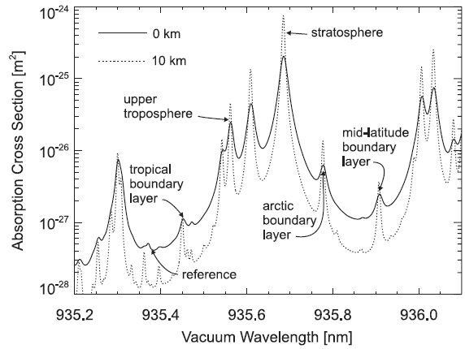
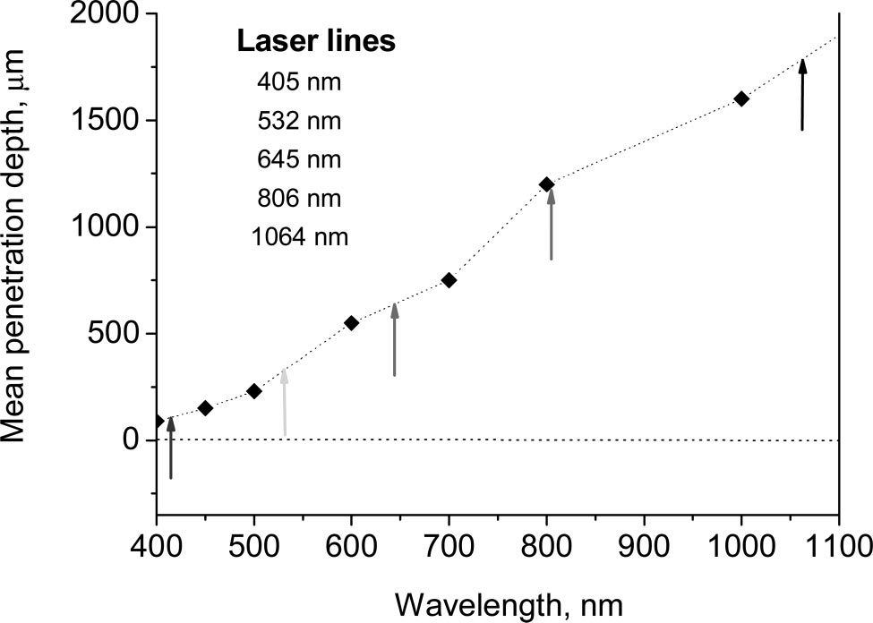
Applications
Mult-λ water vapor differential
absorption lidar
Tunable THz generation
Photoplethysmography (PPG)
Opt. Lett. Vol. 25, No. 23 (2000)
Appl.Phys.B 96, 201-213 (2009)
Applied Optics, Vol. 46, No. 10 (2007)
Notes:
多波長可調式雷射源可以應用在下列例子中，例如：可調式兆赫波、或利用大氣中水氣的多波長吸收差異做的雷達、以及PPG光體積變化描記圖法，藉由皮膚對不同波長之吸收與變化，來得到脈博等生理狀況。

Slide 4
OPO spectral tuning
Thermal control → slow
J. A. Giordmaine et al., Phys. Rev. Lett. 14, 973(1965)
Mechanical control → slow and extra loss
Fan-out grating
Phase-matching angle
VBG mirror
Chi-Sheng Yu and A. H. Kung
J.Opt. Soc. Am. B, Vol. 16, 2233(1999)
Björn Jacobsson, Mikael Tiihonen,
OPTICS LETTERS, Vol. 30, 2281(2005)
P. E. Powers, Thomas J. Kulp
OPTICS LETTERS ,Vol. 23, 159(1998)
Notes:
光參量振盪器的波長調變有許多種方式，包含溫度調控、機械式調控與電光調控。溫度調控是透過晶體折射率與溫度的響應改變折射率，藉此改變OPO相位匹配條件來調變訊號光波長。機械式調控則是於共振腔內置入額外元件來選擇波長，有使用Fan-out grating即利用不同週期之晶體以及etalon來選擇波長，還有置入一光柵利用改變入射光柵角度來選擇波長，或者使用VBG作為輸出耦合鏡，同樣是利用改變入射光柵角度來選擇波長。以上方法雖然能進行大範圍的波長調變，但是在調制速度與穩定度上都不是很好。

Slide 5
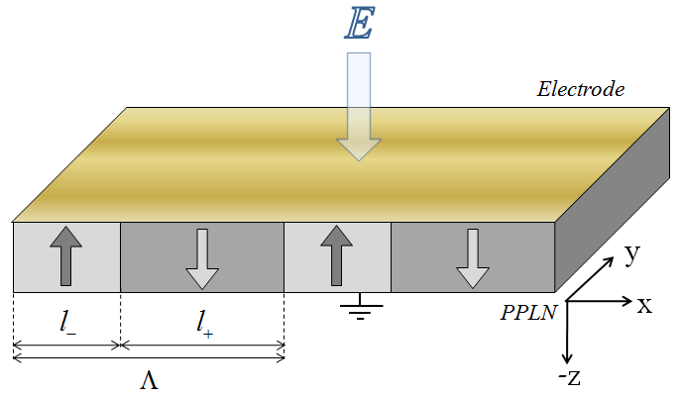
OPO spectral tuning
Electro-optical control → fast and stable
Periodic Electrode
Asymmetric Domain-duty-cycle
Yan-qing Lu, et al.
APL,74, 1, 1999
Ned O’Brian, et al.
Optics Letters, 24, 23, 1999
Notes:
電光調控則是透過電光效應改變晶體折射率，來調製訊號光波長，首例為1999年PPLN OPO的波長調制，使用週期性的電極來針對其中一種極化方向的晶籌施加z方向電場來改變折射率，但這種方式的電極寬度只有微米大小，電場作用深度也只有微米等級，會讓晶體的電場分布不均於；同年出現非對稱正負晶籌長度比的設計，當施加z場時，會因正負晶籌的電光效應產生的折射率變化，使相位匹配條件改變，讓訊號光得以調制，且此種設計之電極寬度約為公分等級，不會有z場分布不均勻的問題。有鑑於現今快、精確與穩定的頻譜調變技術已經廣泛用於許多應用中，我們選擇以電光調控方式來設計本晶片。

Slide 6
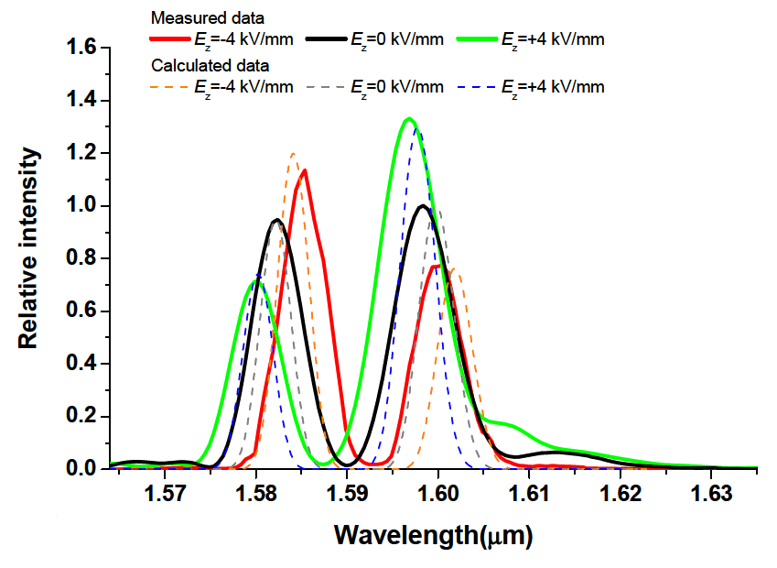
Motivation
Nonideal domain length ratio Design (Simulated Annealing)
Standard simulated-annealing method + domain over-poling
modified simulated-annealing method
Chen, Y. H., et al.
Optics express, 20(27), 2012
Notes:
本實驗室學長呂學聰碩士使用兩種方式來設計非對稱正負晶籌長度比結構，第一種為利用標準的模擬退火法優化多波長光參量振盪器結構，並在極化反轉製程以over-poling的方式產生非對稱正負晶籌長度比結構，第二種為在模擬退火法的目標函數中，增加一項正負晶籌個數差的目標，使優化後的結構有正負晶籌個數差距。根據以前的研究，第二種方法有較好的轉換效率以及較穩定的製程，但是在光譜保真度上較差，兩訊號光的相對強度會隨著電壓的施加而改變。

Slide 7





In this work
Nonideal domain length ratio Design (using genetic algorithm )
aperiodic supperlattice structure
efficiency degradation (~7.7%)
Lee, Y. W., et al.
Optics letters, 27(24), 2191-2193, 2002
z
y
x
nonperiodic supperlattice structure
efficiency degradation (~5.7%)
Yang, S. D., et al.
Optics express, 18(5), 5328-5337, 2010
z
y
x
0
$$Z_{1}$$
$$Z_{2}$$
$$Z_{3}$$
…
$$Z_{N−1}$$
$$Z_{N}$$
Notes:
故我們採用基因演算法優化NOS結構來取代以模擬退火法優化之AOS結構，因為NOS結構沒有同長度區塊的限制自由度較高，產生的結構在轉換效率以及製程容忍度都有較好的表現，且光譜保真度也較好

Slide 8
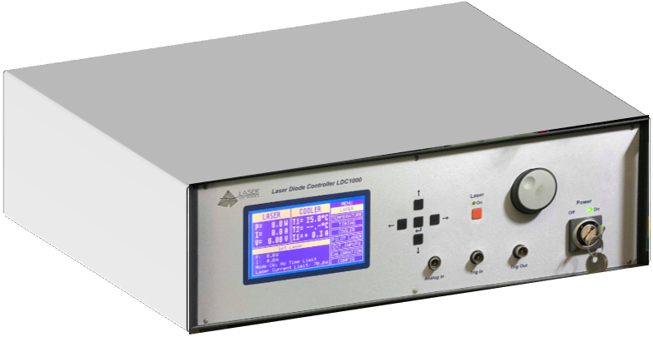
In this work
External → Intra-cavity
F1
F2
M1
M2
M3
Nd:YVO₄
EO Bragg
Notes:
與以往架構相異的是，以前是以外腔式1064nm脈衝雷射作為Pump光源，而本實驗則是在共振腔中置入布拉格元件作為Q調制元件，藉此產生脈衝式1064nm雷射光作為OPG之Pump光源，可藉此降低Pump Threshold、且Pump光源在共振腔內來回共振使脈寬減少，預期可進一步窄化OPO訊號光頻寬。

Slide 9
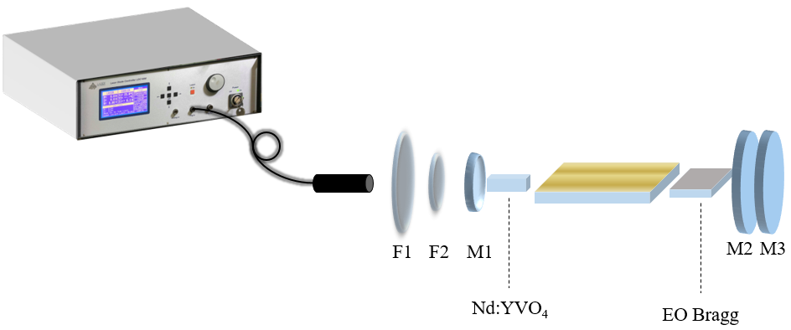
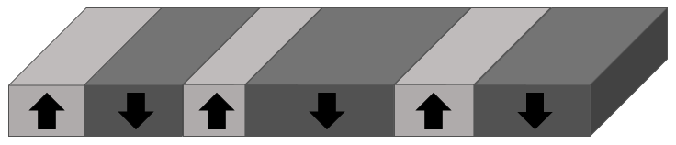
In this work
Item | prior work | this work
algorithm | SA | GA
structure | AOS | NOS
Measurement system | external cavity | Intracavity
Notes:
整理以上差別，我們將使用基因演算法來優化非對稱正負晶籌長度比之多波長光參量振盪器NOS結構，並改以Intracavity系統共振訊號光窄化輸出光頻寬。

Slide 10
Outline
Introduction
OPO spectral tuning
Motivation
Working principles
Optical Parametric Oscillators
Electro-Optic Effect
Device Design and Fabrication
Genetic algorithm
Nonperiodic optical superlattice design
Fabrication process
Experimental Results and Analysis
Experimental set-up
Measurement
Spectral fitting
Conclusions and future work

Slide 11

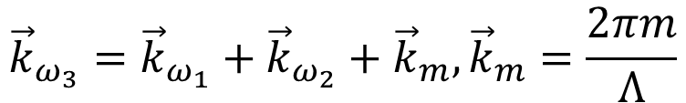



QPM Optical Parametric Oscillator
z
y
x
$$Λ$$
Energy Conservation
Momentum Conservation
$$ω_{s}$$
$$ω_{p}$$
$$ω_{i}$$
$${\vec{k}}_{ω_{3}}={\vec{k}}_{ω_{1}}+{\vec{k}}_{ω_{2}}+{\vec{k}}_{m}, {\vec{k}}_{m}=\frac{2πm}{Λ}$$
Notes:
光參量振盪器為非線性轉換的一種，為下轉換的機制，指將一個高能量的pump能量分解為任意低能量signal的與更低能量的idler，光參量產生器可以藉由溫度等方式改變折射率，來影響訊號光波長。若要進行高效率的能量轉換，需要滿足兩個條件：第一為能量守恆，在自然狀態下能夠由環境自行補足；第二為動量守恆，我們使用準相位匹配的共線動量守恆，設計完pump與signal的波長後，藉由鈮酸鋰的sellmeier equation計算動量守恆的條件，得到需要補償的相位，再得到滿足相位匹配條件的週期。

Slide 12
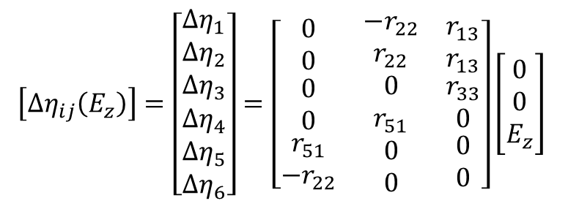


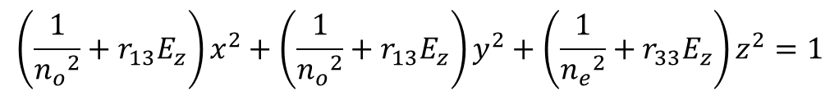
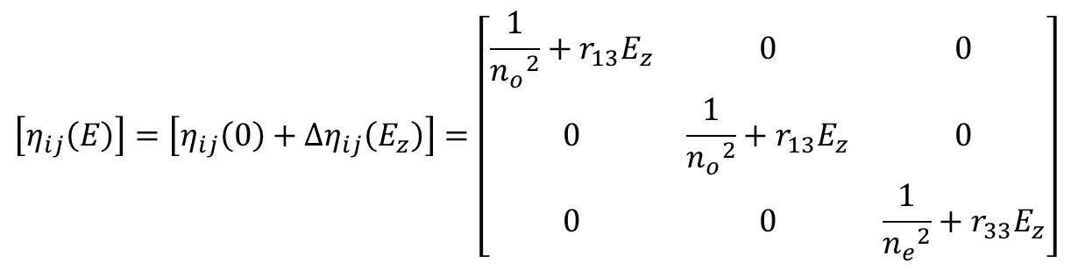
Electro-Optic Effect
EO coefficient of LiNbO₃
z
$$\left[∆η_{ij}\left(E_{z}\right)\right]=\left[\begin{matrix}∆η_{1} \\ ∆η_{2} \\ \begin{matrix}∆η_{3} \\ ∆η_{4} \\ \begin{matrix}∆η_{5} \\ ∆η_{6}\end{matrix}\end{matrix}\end{matrix}\right]=\left[\begin{matrix}\begin{matrix}0 \\ 0 \\ \begin{matrix}0 \\ 0 \\ \begin{matrix}r_{51} \\ {−r}_{22}\end{matrix}\end{matrix}\end{matrix} & \begin{matrix}{−r}_{22} \\ r_{22} \\ \begin{matrix}0 \\ r_{51} \\ \begin{matrix}0 \\ 0\end{matrix}\end{matrix}\end{matrix} & \begin{matrix}r_{13} \\ r_{13} \\ \begin{matrix}r_{33} \\ 0 \\ \begin{matrix}0 \\ 0\end{matrix}\end{matrix}\end{matrix}\end{matrix}\right]\left[\begin{matrix}0 \\ 0 \\ E_{z}\end{matrix}\right]$$
$$+$$
$$−$$
y
Difference of impermeability by apply electric field
x
$$\left[η_{ij}\left(E\right)\right]=\left[η_{ij}\left(0\right)+∆η_{ij}\left(E_{z}\right)\right]=\left[\begin{matrix}\frac{1}{{n_{o}}^{2}}+r_{13}E_{z} & 0 & 0 \\ 0 & {\frac{1}{{n_{o}}^{2}}+r}_{13}E_{z} & 0 \\ 0 & 0 & \frac{1}{{n_{e}}^{2}}+r_{33}E_{z}\end{matrix}\right]$$
$$\left(\frac{1}{{n_{o}}^{2}}+r_{13}E_{z}\right)x^{2}+\left(\frac{1}{{n_{o}}^{2}}+r_{13}E_{z}\right)y^{2}+\left(\frac{1}{{n_{e}}^{2}}+r_{33}E_{z}\right)z^{2}=1$$
Refractive index ellipsoid equation
Notes:
電光效應指施加外加電場於介電物質上，折射率變化的情形。本論文使用鈮酸鋰晶體，其電光係數張量為此矩陣。為了求得施加電場後折射率的改變量，我們將一此電光係數張量乘上z方向電場，經由計算後再加上鈮酸鋰原本的反介電張量，得到鈮酸鋰折射率對電場的響應式，並且寫為折射率橢球的形式。

Slide 13


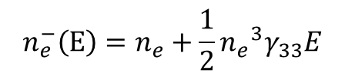
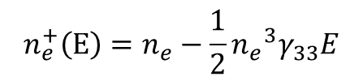

Electro-Optic Effect
Optic axis, Z
Optic axis, Z
$$+$$
$$+$$
$$−$$
y
$$−$$
y
x
x
$$n_{e}^{+}\left(E\right)=n_{e}−\frac{1}{2}{n_{e}}^{3}γ_{33}E$$
$$n_{e}^{−}\left(E\right)=n_{e}+\frac{1}{2}{n_{e}}^{3}γ_{33}E$$
Notes:
折射率橢球與z場的關係如下，當施加與極性方向相反的z場時，其折射率橢球會縮小，即折射率降低，關係式如此；反之，當施加與極性方向相同的z場時，其折射率橢球會變大，折射率變大。

Slide 14
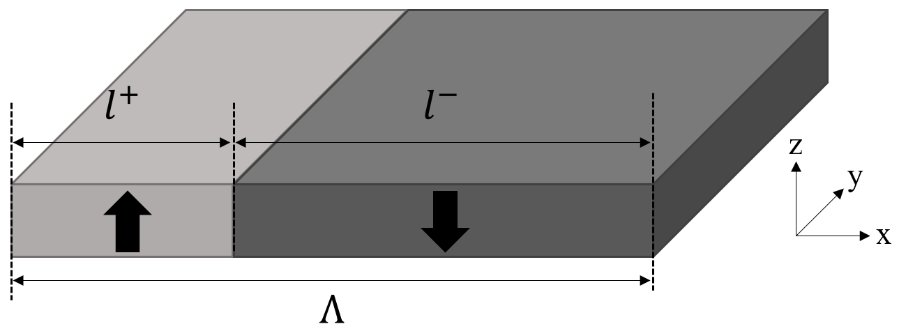
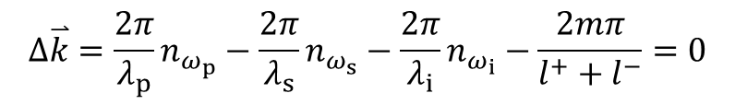
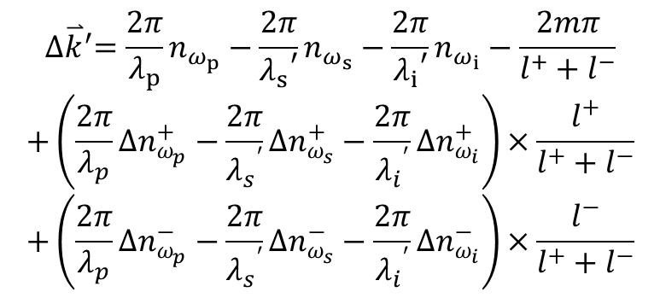
Electro-Optic Effect in PPLN Optical Parametric Oscillators
$$∆\overset{⃑}{k}=\frac{2π}{λ_{p}}n_{ω_{p}}−\frac{2π}{λ_{s}}n_{ω_{s}}−\frac{2π}{λ_{i}}n_{ω_{i}}−\frac{2mπ}{l^{+}+l^{−}}=0$$
Without E-field
$${∆\overset{⃑}{k}}^{′}=\frac{2π}{λ_{p}}n_{ω_{p}}−\frac{2π}{{λ_{s}}^{′}}n_{ω_{s}}−\frac{2π}{{λ_{i}}^{′}}n_{ω_{i}}−\frac{2mπ}{l^{+}+l^{−}}$$
$$+\left(\frac{2π}{λ_{p}}{∆n}_{ω_{p}}^{+}−\frac{2π}{{λ_{s}}^{′}}{∆n}_{ω_{s}}^{+}−\frac{2π}{{λ_{i}}^{′}}{∆n}_{ω_{i}}^{+}\right)×\frac{l^{+}}{l^{+}+l^{−}}$$
$$+\left(\frac{2π}{λ_{p}}{∆n}_{ω_{p}}^{−}−\frac{2π}{{λ_{s}}^{′}}{∆n}_{ω_{s}}^{−}−\frac{2π}{{λ_{i}}^{′}}{∆n}_{ω_{i}}^{−}\right)×\frac{l^{−}}{l^{+}+l^{−}}$$
With E-field
Notes:
接著介紹電光調制光參量振盪器的調變原理，第一式為準相位匹配在不施加電場的情況，其中$l^{+}、l^{−}$分別為正晶籌的總長與負晶籌的總長。準相位匹配在施加電場的情況時，因為正負晶籌的折射率響應不同需要分開討論，經過整理後可以寫成此式，第一行為初始的相位匹配項，接著分別為正晶籌的響應與負晶籌的響應。由此式可得知，在正負晶籌長度比50%/50%，這兩項會抵消，導致無法進行調變，所以必須設計非對稱正負晶籌長度比的結構才能調製訊號光波長。

Slide 15
Outline
Introduction
OPO spectral tuning
Motivation
Working principles
Optical Parametric Oscillators
Electro-Optic Effect
Device Design and Fabrication
Genetic algorithm
Nonperiodic optical superlattice design
Fabrication process
Experimental Results and Analysis
Experimental set-up
Measurement
Spectral fitting
Conclusions and future work

Slide 16
Genetic algorithm
parameters:
Number of domains
domain width range
Number of individuals
Maximum number of generations
Number of subpopulations
Crossover rate
Mutation rate
Insertion rate
Migration rate
evolution
set the parameters of algorithm
fitness assignment
create initial population
selection
crossover
no
mutation
evaluation of offspring
reinsertion
migration
achieve the termination condition?
yes
best individuals
Notes:
模擬的部分採用基因演算法來優化NOS結構，其仿效達爾文提出的“物競天擇，適者生存”的法則，透過模仿自然界生物進化機制，進行全域的隨機搜索與優化，由流程圖來看，剛開始先設定演算法參數，包含：晶籌數量(取決於晶體總長度而定)，晶籌大小範圍，個體數量(數量越大越容易找到最佳解但計算時間越長)，世代數量，次族群數量，以及交配、突變、插入、遷移的機率。設定好參數，接著創造初始族群進行演化，代入目標函數分析，經由交配、突變後，得到子代並取代母代成為新的世代，接著進行族群遷移，即完成一次的演化。確認是否達成我們設置的終止條件，是的話就得到最佳解，不是就繼續下一世代的演化。

Slide 17
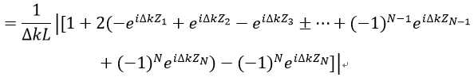

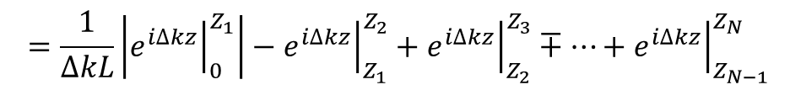
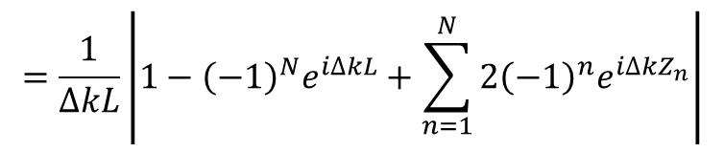

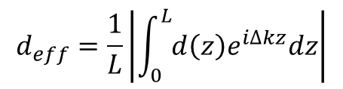
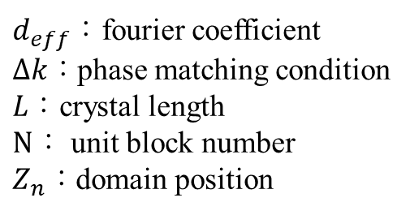

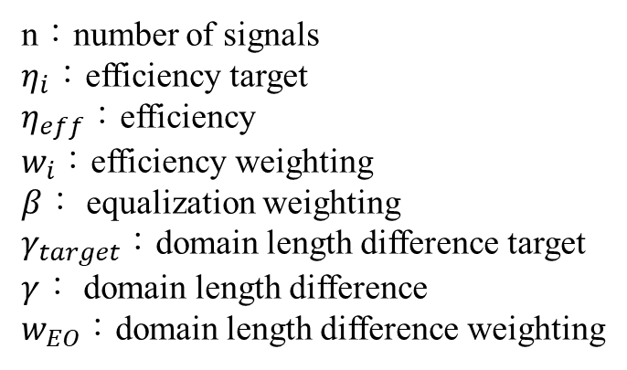

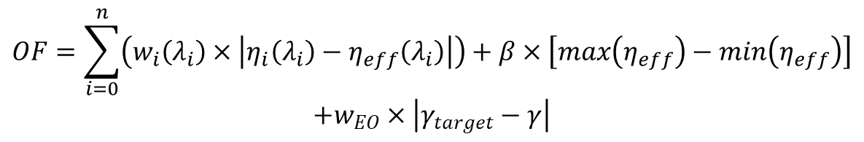

Nonperiodic optical superlattice design
n：number of signals
$η_{i}$：efficiency target
$η_{eff}$：efficiency
$w_{i}$：efficiency weighting
$β$： equalization weighting
$γ_{target}$：domain length difference target
$γ$： domain length difference
$w_{EO}$：domain length difference weighting
$$OF=\sum_{i=0}^{n}{\left(w_{i}\left(λ_{i}\right)×\left|η_{i}\left(λ_{i}\right)−η_{eff}\left(λ_{i}\right)\right|\right)+β×\left[\max\left(η_{eff}\right)−\min\left(η_{eff}\right)\right]}$$
$$+w_{EO}×\left|γ_{target}−γ\right|$$
$$d_{eff}=\frac{1}{L}\left|\int_{0}^{L}{d\left(z\right)e^{i∆kz}dz}\right|$$
$d_{eff}$：fourier coefficient
$∆k：$phase matching condition
$L：$crystal length
$N：$ unit block number
$Z_{n}：$domain position
$$=\frac{1}{∆kL}\left|{\left.e^{i∆kz}\right|}_{0}^{Z_{1}}\right|−{\left.e^{i∆kz}\right|}_{Z_{1}}^{Z_{2}}+{\left.e^{i∆kz}\right|}_{Z_{2}}^{Z_{3}}∓…+{\left.e^{i∆kz}\right|}_{Z_{N−1}}^{Z_{N}}$$
$$=\frac{1}{∆kL}\left|1−{{\left(−1\right)}^{N}e}^{i∆kL}+\sum_{n=1}^{N}{2{{\left(−1\right)}^{n}e}^{i∆kZ_{n}}}\right|$$
0
$$Z_{1}$$
$$Z_{2}$$
$$Z_{3}$$
…
$$Z_{n−1}$$
$$Z_{n}$$
Notes:
我們的目標函數如式：$η$表示效率目標值與實際效率，$w$與$β$為權重，$γ$為正負晶籌長度差的值。效率的算法為計算傅立葉係數來分析，式子如下，拆解傅氏轉換的公式，並將各晶籌極化反轉位置帶入，最後整理出下式，$∆k$為相位匹配條件，$L$為晶體總長，$N$為晶籌個數，$Z_{n}$為第n個極化反轉點的位置。

Slide 18
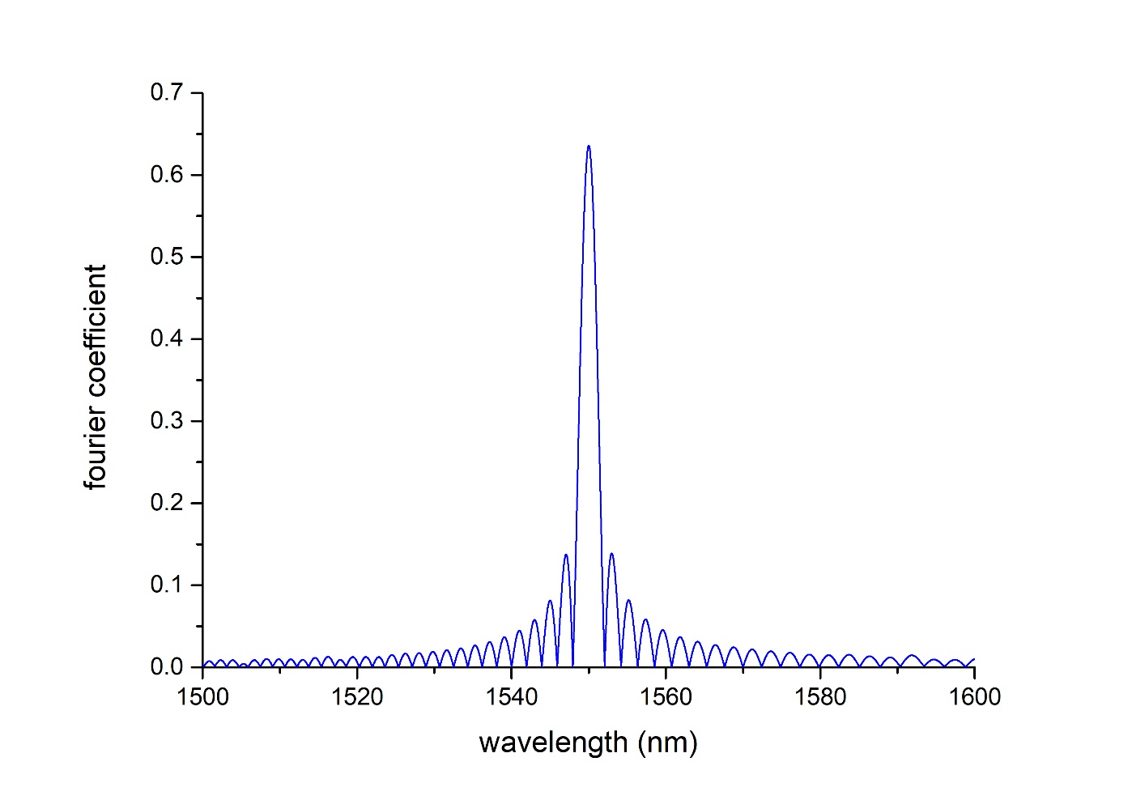
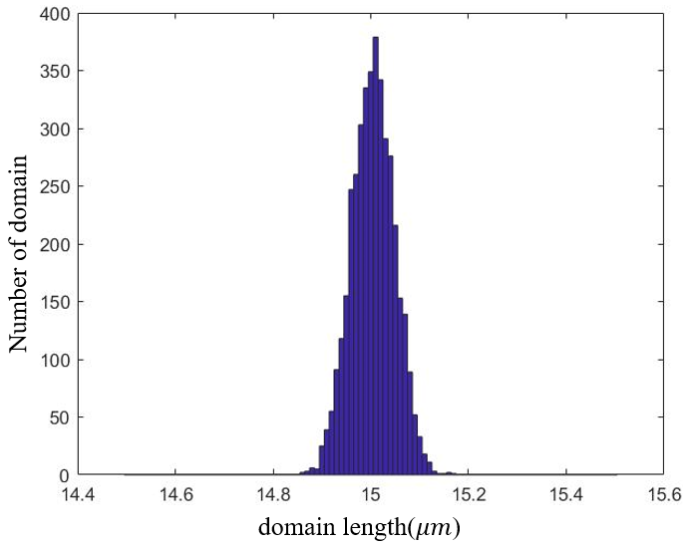

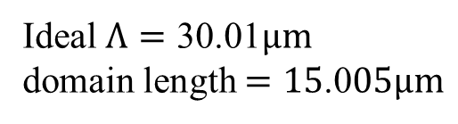
Simulation result of one peak OPO
pump wavelength：1064nm
signal wavelength ：1550nm
Crystal temperature : 40℃
Ideal $Λ=\text{30.01}μm$
domain length $=\text{15}\text{.0}05μm$
Real domain length average $=\text{15}\text{.0}049μm$
Notes:
接著驗證基因演算法的可行性，根據此參數進行結構優化，得到的傅立葉頻譜如圖，右邊為單位晶籌長度的分布圖，橫軸為單位晶籌的長度，縱軸為數量，理想情況下週期為$\text{30.01}μm$，優化結構的平均晶籌長度為15.0049$μm$，非常接近理想週期之一半。

Slide 19
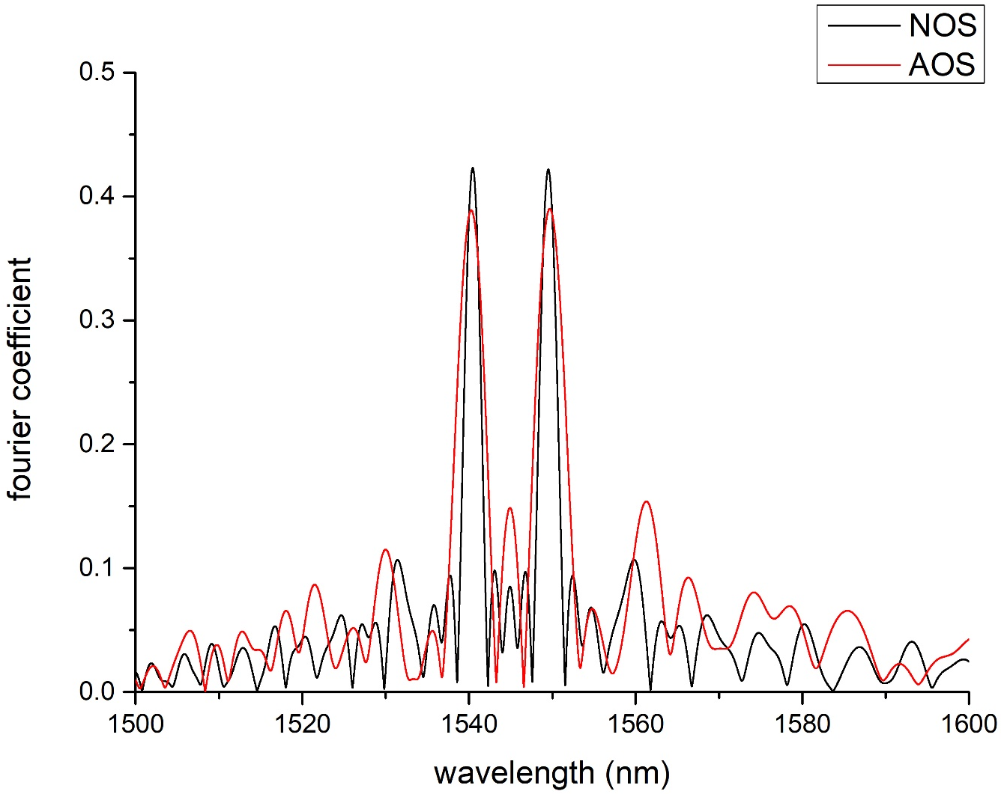
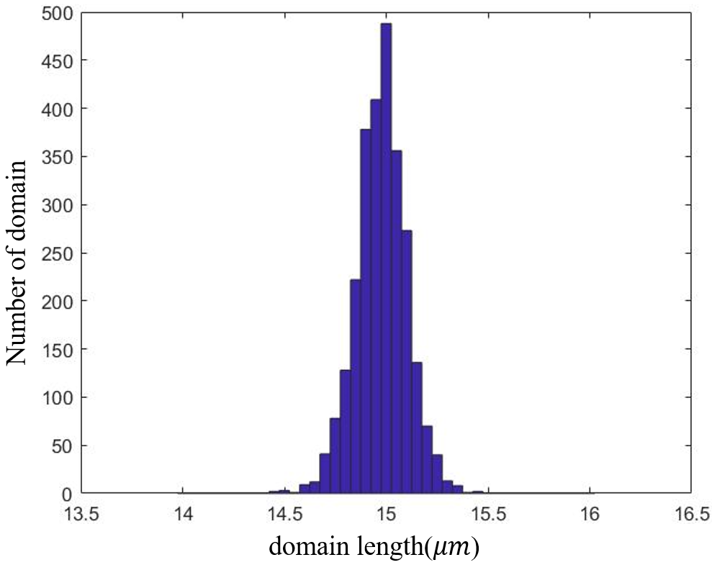

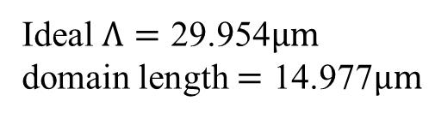
Simulation result of two peak OPO
pump wavelength：1064nm
signal wavelength ：1540、1550nm
Crystal temperature : 40℃
Ideal $Λ=\text{29.954}μm$
domain length $=\text{14.977}μm$
Real domain length average $=\text{14.977}μm$
Notes:
接著驗證多波長光參量振盪器的優化，根據此參數進行結構優化，得到的傅立葉頻譜如圖，可以看到NOS在此比AOS有更好的傅立葉係數，右邊為單位晶籌長度的分布圖，理想情況下週期為29.954$μm$，優化結構的平均晶籌長度為14.977$μm$，也與理想週期之一半十分接近。

Slide 20
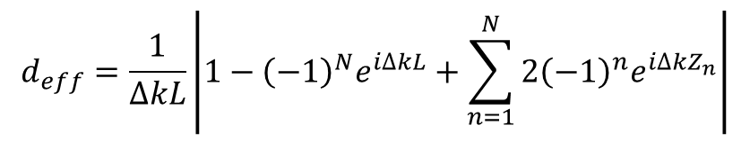
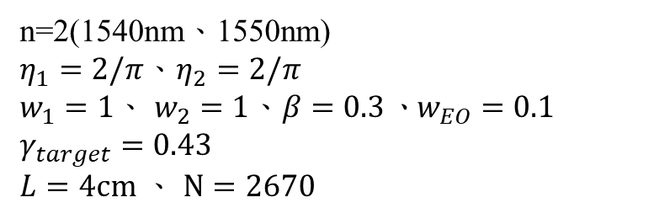
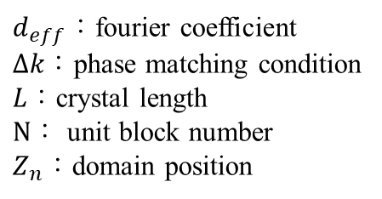
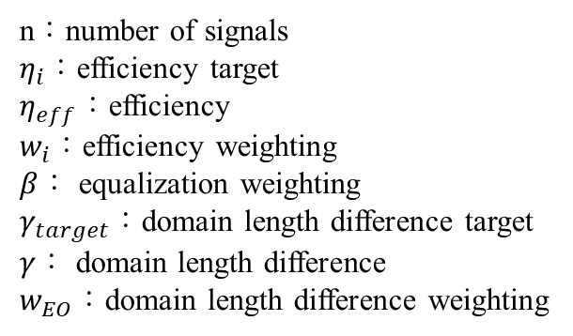
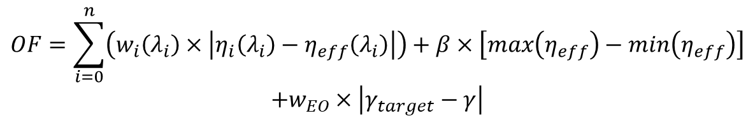
Nonperiodic optical superlattice design
n：number of signals
$η_{i}$：efficiency target
$η_{eff}$：efficiency
$w_{i}$：efficiency weighting
$β$： equalization weighting
$γ_{target}$：domain length difference target
$γ$： domain length difference
$w_{EO}$：domain length difference weighting
$$OF=\sum_{i=0}^{n}{\left(w_{i}\left(λ_{i}\right)×\left|η_{i}\left(λ_{i}\right)−η_{eff}\left(λ_{i}\right)\right|\right)+β×\left[\max\left(η_{eff}\right)−\min\left(η_{eff}\right)\right]}$$
$$+w_{EO}×\left|γ_{target}−γ\right|$$
$d_{eff}$：fourier coefficient
$∆k：$phase matching condition
$L：$crystal length
$N：$ unit block number
$Z_{n}：$domain position
$$d_{eff}=\frac{1}{∆kL}\left|1−{{\left(−1\right)}^{N}e}^{i∆kL}+\sum_{n=1}^{N}{2{{\left(−1\right)}^{n}e}^{i∆kZ_{n}}}\right|$$
n=2(1540nm、1550nm)
$η_{1}=2/π$、$η_{2}=2/π$
$w_{1}=1$、 $w_{2}=1$、$β=0.3$、$w_{EO}=0.1$
$γ_{target}=0.43$
$L=4cm$ 、 $N=2670$
0
$$Z_{1}$$
$$Z_{2}$$
$$Z_{3}$$
…
$$Z_{n−1}$$
$$Z_{n}$$
Notes:
接著模擬本論文所要求的晶籌極化反轉結構，(把係數說過一次)

Slide 21
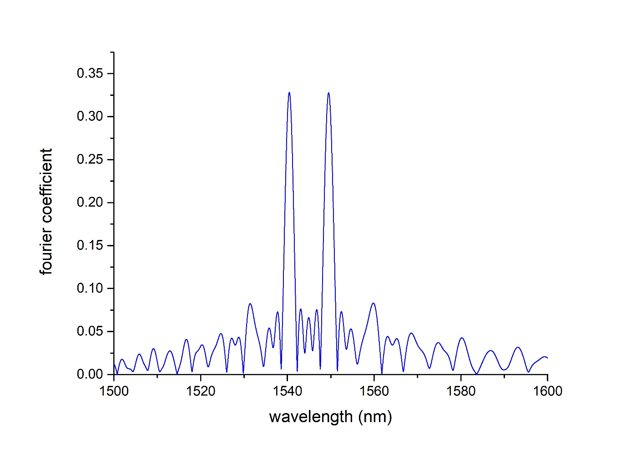
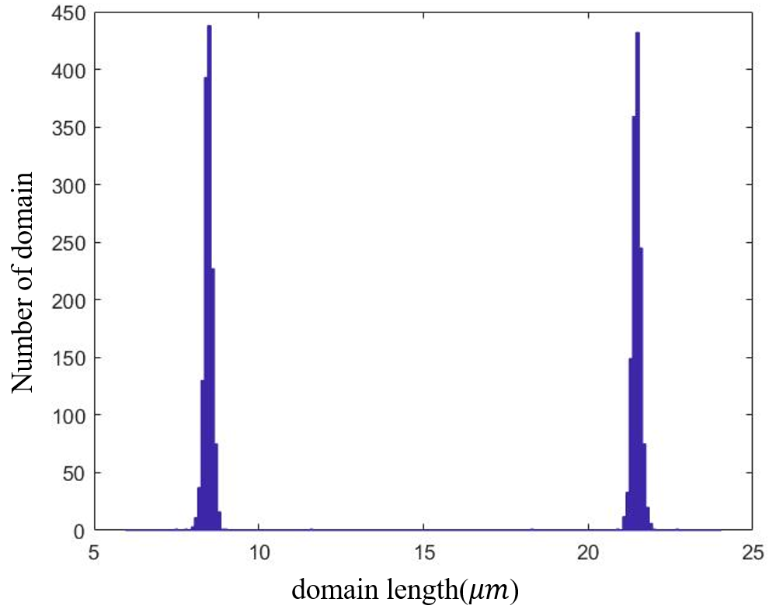
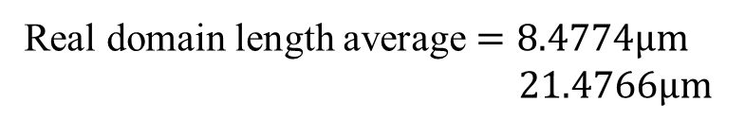
Simulation result of asymmetric domain length structure
pump wavelength：1064nm
signal wavelength ：1540、1550nm
Crystal temperature : 40℃
Real domain length average $=8.4774μm$
$21.4766μm$
Duty-cycle=71.69%/28.31%
Notes:
模擬圖如圖，左邊為傅立葉係數圖，右邊的晶籌分布圖可以看出晶籌分布變為兩個部分，左邊平均為8.4774，右邊為21.4766，Duty-cycle約為71.69%/28.31%。

Slide 22
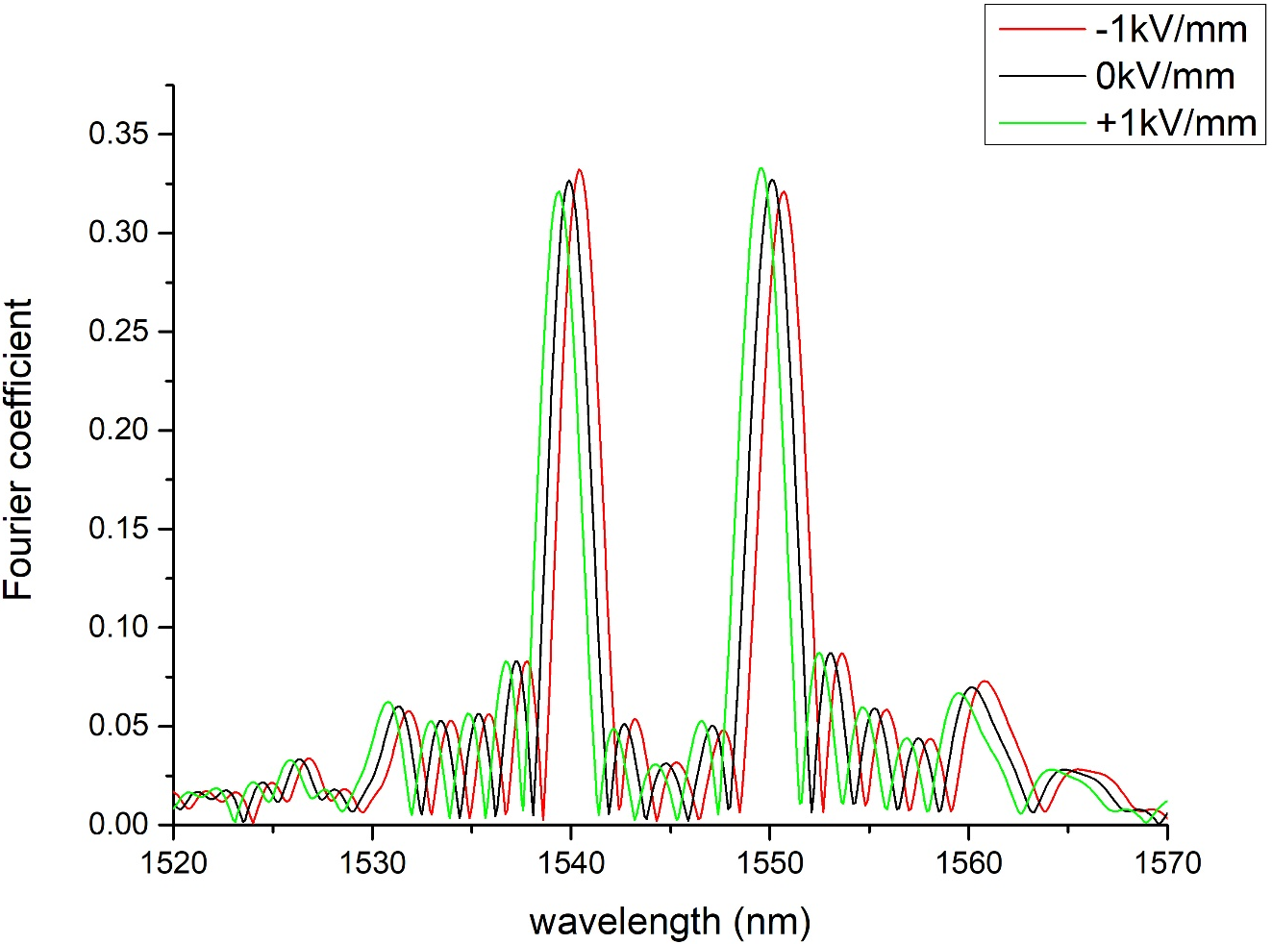
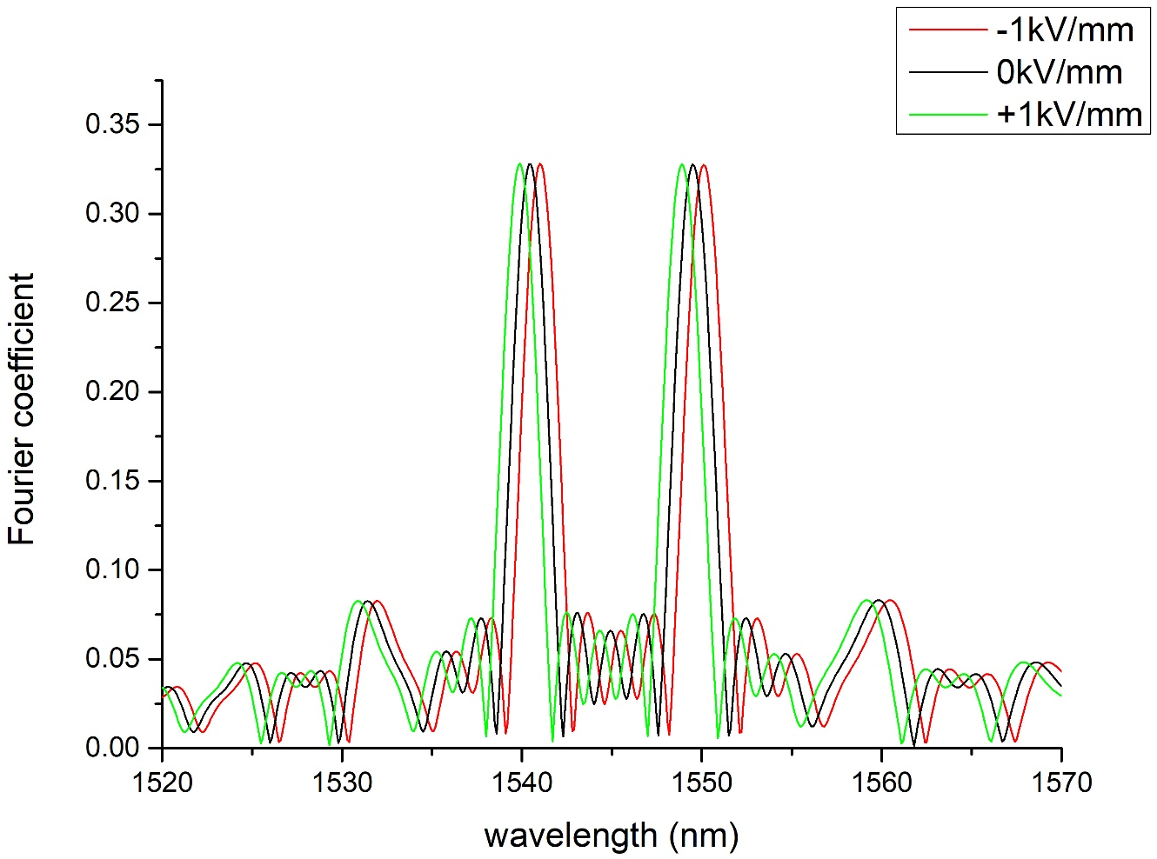
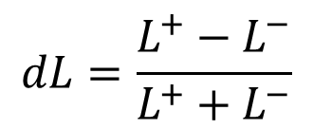
Simulation result of SA and GA in asymmetric structure
SA
GA
dL = 0.3954
dL = 0.4341
$$dL=\frac{L^{+}−L^{−}}{L^{+}+L^{−}}$$
tuning rate ~ 1.1 times larger
Notes:
接著比較以模擬退火法優化AOS結構以及以基因演算法優化的NOS結構的傅立葉頻譜圖，在傅立葉係數相同的形況下，SA的正負晶籌長度差距比我們設置在0.4附近實際值為0.3954，GA則可以優化至0.4341，dL的計算方法如左下公式，此值正比於波長調制率，故在傅立葉係數相同下，可得到約1.1倍的調制率，傅立葉係數圖中也可以看出光譜保真度有明顯的改善。

Slide 23
Fabrication process
光阻
1.清洗晶片
2.上光阻、軟烤
光罩
4.顯影、定影
3.曝光
5.硬烤

Slide 24
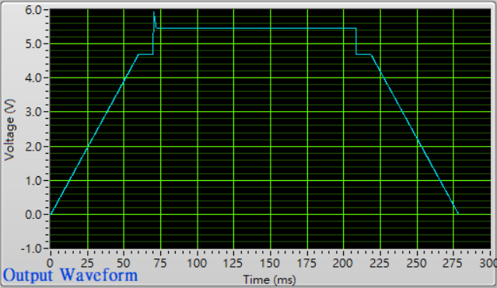

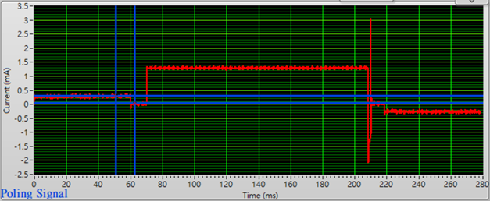
Fabrication process
高功率電壓放大器
資料擷取卡(DAQ)
o-ring
LiCl
fixture
(PC)

Slide 25
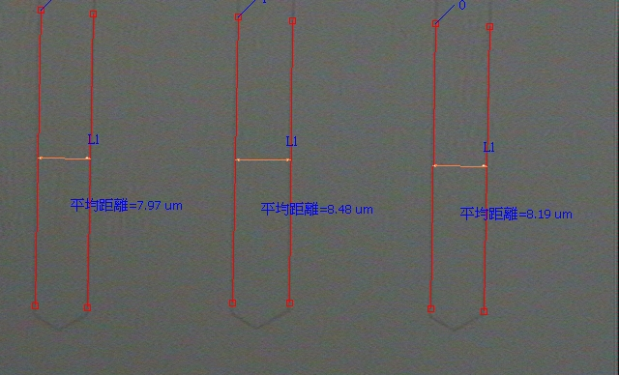
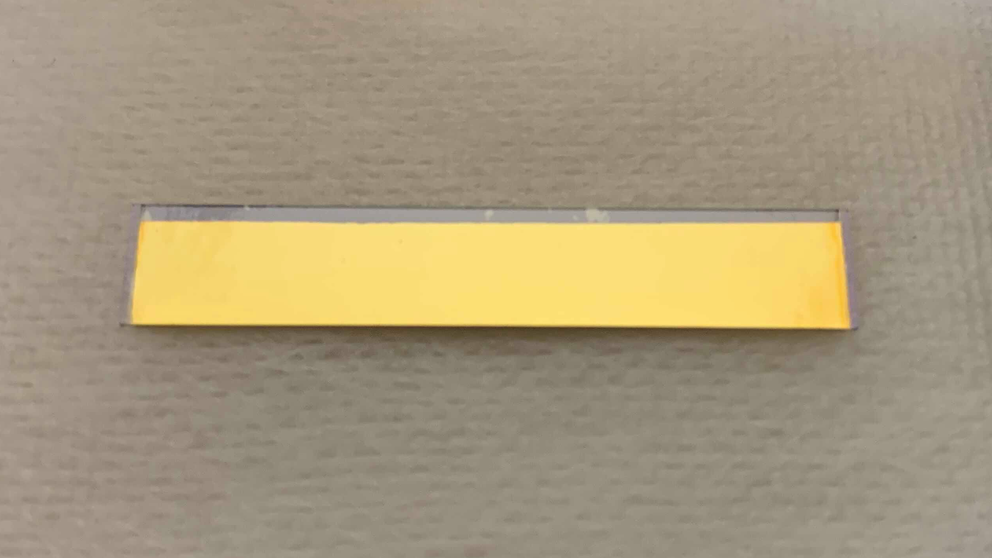
Fabrication process
etching
polish
陪拋片
7mm
CLN
陪拋片
1mm
1mm
4cm
electrode coating
0.5mm
0.5mm

Slide 26
Outline
Introduction
OPO spectral tuning
Motivation
Working principles
Optical Parametric Oscillators
Electro-Optic Effect
Device Design and Fabrication
Genetic algorithm
Nonperiodic optical superlattice design
Fabrication process
Experimental Results and Analysis
Experimental set-up
Measurement
Analysis
Conclusions and future work

Slide 27
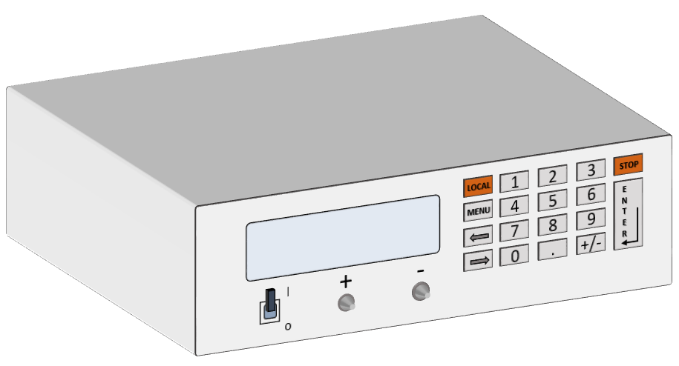
Experimental set-up
power supply
(BHK1000)
LIMO 809nm diode laser
(LDC1000)
F1
F2
M1
M2
M3
OPO
Nd:YVO₄
EO Bragg
F1：f=25mm
F2：f=12.8mm
M1：pl/cv,ROC=150mm,T~93%@809nm,R~99%@1064nm,R~99%@1550nm
M2：pl/pl,R~99%@1064nm,T~95%@1550nm
M3：pl/pl, R~95%@1550nm
Notes:
首先先介紹量測系統，我們使用LIMO高功率半導體雷射輸出809nm雷射，經過兩個聚焦透鏡後，聚進增益晶體後，由M1與M2共振產生1064CW雷射，經過EO bragg變成1064pulse雷射，作為OPO的pump光，接著在M1與M3共振訊號光，在由物鏡收光至光纖由OSA量測頻譜。

Slide 28
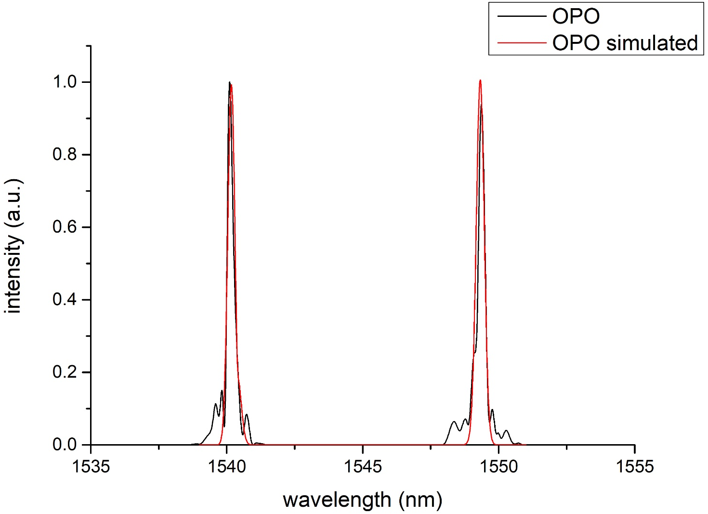
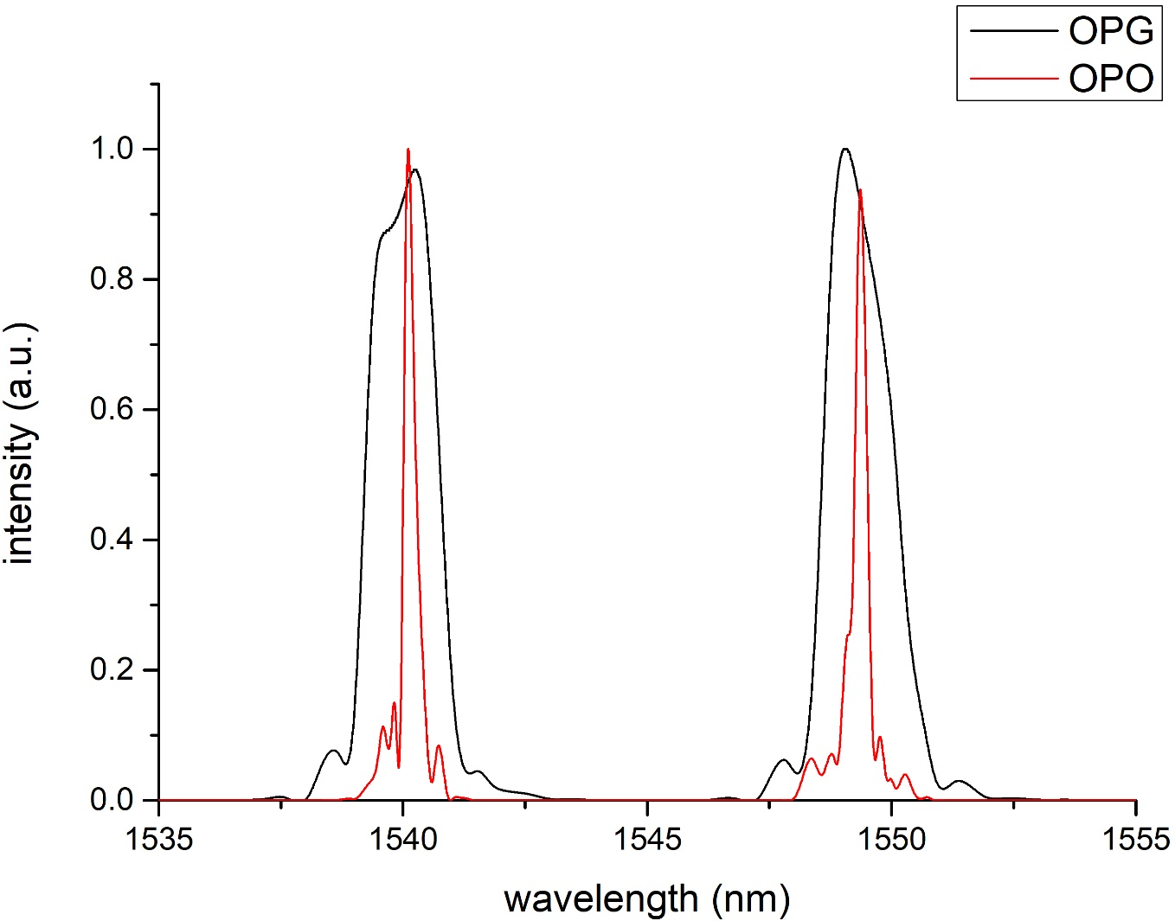

Measurements
OPO spectrum fitting
OPG,OPO spectra
中心波長：1540.11nm、1549.37nm
頻寬：1.41958nm、1.44987nm
頻寬：0.28972nm、0.31355nm
窄化4.9倍與4.62倍
round trip：11
$$\sqrt{11}=3.3166$$
Notes:
首先我們的OPO頻譜如左圖，其中心波長為1540.11nm、1549.37nm，頻寬分別為0.28972nm、0.31355nm。模擬後OPO訊號後得知，OPO約在腔內共振11趟後輸出。
OPG如右圖其頻寬分別為1.41958nm、1.44987nm。窄化約4.9倍與4.62倍，比理論還好，

Slide 29




Measurements
OPO spectra under temperature tuning
Calculated OPO spectrum at 120$℃$
中心波長：1569.26nm、1580.56nm
$$tuning rate(signal 1)：+0.3644{nm}/℃$$
$$tuning rate(signal 2)：+0.3899{nm}/℃$$
relative intensity~32%
Notes:
接著量測OPO對溫度的調變率，我們將晶體溫度由40℃增至120℃，中心波長位移至1568.26nm、1579.86nm，其溫度調制率分別為$+0.3644{nm}/℃$與$+0.3899{nm}/℃$，不過在120℃時訊號光相對訊號光強度降至32%，實際模擬120度的OPO頻譜也有此情形產生。

Slide 30

Measurement problem
When an electric field along z-axis is applied, the signal intensity gradually decreased over time.
Beam distortion
Space charge drift
Photorefractive effect ???
Notes:
接著進行電光調製的量測，在展示結果前，需要先注意一個問題，就是我們發現在施加z電場時，訊號光會隨著時間慢慢變弱最後消失，觀察到的現象有光束失真以及空間電荷的漂移(解釋)，總和原因非常接近光折變效應，但是加溫至120℃量測後問題仍然存在，目前仍然持續追蹤中。

Slide 31

Measurement problem
Notes:
為了減緩此效應對量測的影響，我們利用程式控制施加電壓的輸出，確保訊號光強度皆在其最大值的九成以上，若訊號光強度開始減弱則停止施加電壓直至恢復為止，再持續循環，電壓與時間之關係如圖所示。

Slide 32



Measurements
Crystal temperature : 40℃
Duty-cycle=70%~75%
OPG spectrum
$tuning rate(signal 1)：±0.43625{nm}/{kV/mm}$
$tuning rate(signal 2)：±0.5075{nm}/{kV/mm}$
Notes:
我們首先量測OPG之電光調變頻譜，量測到的電光波長調製頻譜如左圖，我們根據中心波長來劃出趨勢線判斷調制率大小，得出結果在訊號光1有0.43625、訊號光2有0.5075的調製率，

Slide 33



Measurements
Crystal temperature : 40℃
Duty-cycle=70%~75%
OPO spectrum
measurement
$$tuning rate(signal 1)：±0.48{nm}/{kV/mm}$$
$$tuning rate(signal 2)：±0.53{nm}/{kV/mm}$$
Notes:
接著量測OPO之電光波長調變，於晶體溫度40度時，量測到的電光波長調製頻譜如左圖，根據中心波長來劃出趨勢線判斷調制率大小，得出結果在訊號光1有0.48、訊號光2有0.53的調製率。

Slide 34


Measurements
Crystal temperature : 40℃
Duty-cycle=70%~75%
OPO spectrum fitting
Notes:
這兩張圖為模擬與量測的疊合圖，虛線為模擬，實現為量測，由疊合圖來看，兩訊號光雖然中心波長些有偏差，但是$tuning rate$與模擬大致吻合。

Slide 35



Measurements
Crystal temperature : 60℃
Duty-cycle=70%~75%
$tuning rate(signal 1)：±0.53{nm}/{kV/mm}$
$tuning rate(signal 2)：±0.505{nm}/{kV/mm}$
Notes:
接著我們將晶體溫度升至60℃進行量測，結果如圖所示，原先的訊號光皆因溫度增加而向右偏移，其調製率經分析後分別為0.53與0.505。

Slide 36



Measurements
Crystal temperature : 80℃
Duty-cycle=70%~75%
$tuning rate(signal 1)：±0.555{nm}/{kV/mm}$
$tuning rate(signal 2)：±0.5{nm}/{kV/mm}$
Notes:
80℃的量測，其$tuning rate$分別為0.555與0.5。

Slide 37



Measurements
Crystal temperature : 100℃
Duty-cycle=70%~75%
$tuning rate(signal 1)：±0.545{nm}/{kV/mm}$
$tuning rate(signal 2)：±0.585{nm}/{kV/mm}$
Notes:
100℃的量測，其$tuning rate$分別為0.545與0.585。

Slide 38



Measurements
Crystal temperature : 120℃
Duty-cycle=70%~75%
$tuning rate(signal 1)：±0.7125{nm}/{kV/mm}$
$tuning rate(signal 2)：±0.7325{nm}/{kV/mm}$
Notes:
在120℃的量測時，其$tuning rate$分別為0.7125與0.7325，雖然在此時量到了最佳的調製率不過由於與設計溫度相差過遠以及製程等誤差，導致訊號光相對功率降為32%。

Slide 39


Analysis
$${∆\overset{⃑}{k}}^{′}=\frac{2π}{λ_{p}}n_{ω_{p}}−\frac{2π}{{λ_{s}}^{′}}n_{ω_{s}}−\frac{2π}{{λ_{i}}^{′}}n_{ω_{i}}−\frac{2mπ}{l^{+}+l^{−}}$$
$$+\left(\frac{2π}{λ_{p}}{∆n}_{ω_{p}}^{+}−\frac{2π}{{λ_{s}}^{′}}{∆n}_{ω_{s}}^{+}−\frac{2π}{{λ_{i}}^{′}}{∆n}_{ω_{i}}^{+}\right)×\frac{l^{+}}{l^{+}+l^{−}}$$
$$+\left(\frac{2π}{λ_{p}}{∆n}_{ω_{p}}^{−}−\frac{2π}{{λ_{s}}^{′}}{∆n}_{ω_{s}}^{−}−\frac{2π}{{λ_{i}}^{′}}{∆n}_{ω_{i}}^{−}\right)×\frac{l^{−}}{l^{+}+l^{−}}$$
 | Signal 1 |  |  |  | Signal 2
 | measured |  | simulated |  | measured |  | simulated
 | tuning rate | wavelength | tuning rate | wavelength | tuning rate | wavelength | tuning rate | wavelength
40$℃$ | 0.48 | 1540.4 | 0.5211 | 1540 | 0.53 | 1549.63 | 0.55805 | 1550
60$℃$ | 0.53 | 1546.19 | 0.54235 | 1545.743 | 0.505 | 1555.85 | 0.5851 | 1556.205
80$℃$ | 0.555 | 1553.06 | 0.5723 | 1552.134 | 0.5 | 1563.33 | 0.6166 | 1563.124
100$℃$ | 0.545 | 1560.95 | 0.60425 | 1559.256 | 0.585 | 1571.47 | 0.65355 | 1570.87
120$℃$ | 0.7125 | 1568.77 | 0.6418 | 1567.224 | 0.7325 | 1579.87 | 0.6971 | 1579.565
Notes:
表格為實驗與模擬的數值表，比較不同溫度下的結果，可以看出隨著溫度升高調制率有增加的趨勢，而這個趨勢可以由光參量產生器的準相位匹配條件與電壓的影響得出，當訊號光波長因為溫度的提升而增加時，調制率也會隨之影響，

Slide 40





Measurements
LIMO diode laser power: 16A~20A
Electric field:0V/mm
4.7656ns
Electric field:1000V/mm
signal pulse fluctuation $≅$ 9%
4.9062ns
Notes:
隨著泵浦強度越高，被激發至上能階的粒子數也就越多，進行Q調制所瞬間釋放的能量也就越大，且脈衝寬度越窄，相對的尖峰功率也就越大。泵浦光1064nm的脈寬與功率變化也會直接影響到訊號光的脈寬與功率強度。圖為訊號光的尖峰功率與脈衝寬度對pump強度的作圖，以及時域上訊號光雷射脈衝連續輸出圖，其浮動範圍約為9%。
再來觀察電光調制時，脈衝寬度是否有影響，由圖可知，在相同pump power下，其結果差距並不大。

Slide 41
Outline
Introduction
OPO spectral tuning
Motivation
Working principles
Optical Parametric Oscillators
Electro-Optic Effect
Device Design and Fabrication
Genetic algorithm
Nonperiodic optical superlattice design
Fabrication process
Experimental Results and Analysis
Experimental set-up
Measurement
Analysis
Conclusions and future work

Slide 42

Conclusions
We developed a genetic algorithm to calculate a nonperiodic optical superlattice structure in LiNbO₃ crystal for achieving EO spectrum tuning in multiline intracavity OPOs.
We successfully achieve a highest spectral tuning rate of >0.7 nm/(kV/mm) in a dual signal APPLN EO OPO system in telecom C band region.
We encountered a measurement problem of power decay with time, the origin is not yet found. The use of a cw OPO is desirable for reducing the problem as well as for having highly narrowed OPO lines.
 | previous work | this work
conversion efficiency | ~13% | same
spectral-shape fidelity | low | high
tuning rate(nm/kV/mm) | 0.46 nm/${kV}/{mm}$ | 0.7325 nm/${kV}/{mm}$
Notes:
我們成功發展了基因演算法計算出NOS結構的電光調制多波長腔內泵浦光參量振盪器。
也成功量測到最高大於0.7的調制率在通訊波段之雙波長，其結果相較於先前的調製率有了大幅度的成長，由0.46增加至0.7325，光譜保真度在低於120度時的表現也很好。
我們發現了實驗中訊號光會隨時間持續衰弱的問題，透過CW OPO 能夠有效降低問題也能同時進一步窄化輸出訊號光之頻寬。

Slide 43





Future work
0
$$Z_{1}$$
$$Z_{2}$$
$$Z_{3}$$
…
$$Z_{N−1}$$
$$Z_{N}$$
9.44nm/kV/mm
Gross, P., et al.
Optics letters, 27(16), 1433-1435,2002
Notes:
為了解決電光波長調制範圍過小的問題，有團隊發表一種三段式設計的晶體，鈮酸鋰的前後兩段為相同之週期性晶籌極化反轉結構，中間為單一極性的晶籌，透過在中段施加電場來進行電光波長調制，此設計能大幅提升電光波長的調制率，，且經過其實驗結果證明其調制範圍有102nm，換算為調制率高達9 nm/${kV}/{mm}$。若配合本論文之NOS多波長光參量振盪器結構之設計，可預期在光譜保真度良好的情況下，實現多波長、快速、穩定與大範圍的可調式雷射源。

Slide 44
Future work
1064nm CW laser
Signal output
Notes:
並且以1064nm連續式雷射作為泵浦光源，相較於脈衝式泵浦光源光參量振盪器有著極高的閥值，但其產生的訊號光要來的窄頻。我們再透過環型共振腔使訊號光以行進波共振，更進一步的窄化訊號光頻寬，達成一個極窄頻寬的可調式雷射源。

Slide 45
Nonlinear Integrated Laser Photonics Lab (NILP)
Thank you for your attention!

